Slide 1


多智能体强化学习
Multi-agent Reinforcement Learning
报告人/吴碧伟
报告时间/2020.03.10

Slide 2

目 录/CONTENT
Part. 1
强化学习
Reinforcement Learning(RL)
Part. 2
智能体到多智能体
RL & DRL & MARL & MDRL
多智能体强化学习
Part. 3
Multi-agent Reinforcement Learning(MARL)
Part. 4
总结与参考文献
Summary & Reference

Slide 3
Part 1.
强化学习
Reinforcement Learning
基本概念
马尔可夫决策过程
深度强化学习

Slide 4
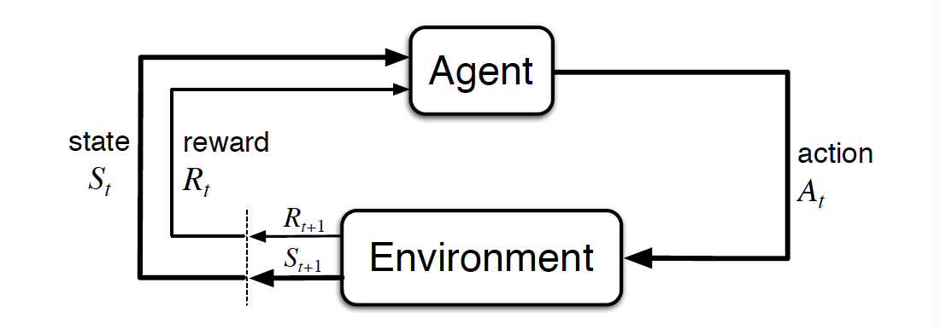


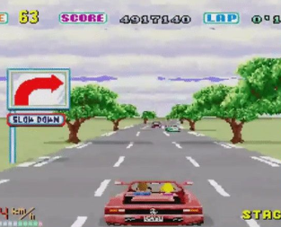

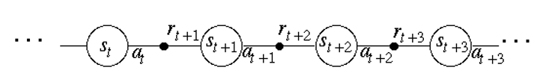

强化学习
Reinforcement Learning
单智能体强化学习基本框架
马尔可夫决策过程（Markov Decision Process， MDP）
$$〈S,A,R,f〉$$
几个
问题
智能体如何根据当前状态（state）做出合适的动作（action）
智能体动作作用于环境（Environment）之后状态如何改变
环境如何根据智能体的动作给与智能体相应的奖励（reward）
Notes:
智能体与环境的交互遵循马尔可夫决策过程（Markov Decision Process: MDP）

Slide 5

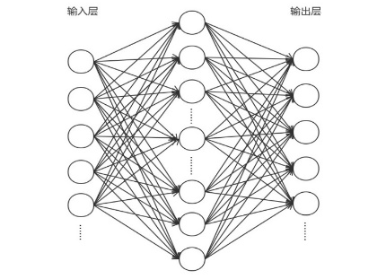
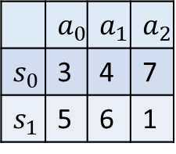
强化学习&深度强化学习
Reinforcement Learning（RL）&Deep Reinforcement Learning（DRL）
智能体如何选择动作？（Policy）
 | $$a_{0}$$ | $$a_{1}$$ | $$a_{2}$$
$$s_{0}$$ | 3 | 4 | 7
$$s_{1}$$ | 5 | 6 | 1
Q表（Q-learning）
RL
Optimal Action
状态空间很小
动作空间离散
Deep Learning
NN（Deep Q-learning）
DRL
Optimal Action
引入神经网络
NN拟合策略
Value-based

Slide 6
Value-based & Policy-based
Value-based & Policy-based
先训练出每个状态-动作对值（Q值），再根据Q值选择动作。
Value-based
Deep Q-Learning
Actor-critic
A2C & A3C
DDPG
······
Policy-based
Policy Gradient
不用训练出每个状态-动作对值（Q值），直接将状态作为输入，动作（概率）作为输出。

Slide 7
Part 2.
智能体到多智能体
RL & DRL & MARL & MDRL
智能体
多智能体
概念演进

Slide 8


智能体到多智能体
RL & DRL & MARL & MDRL
Single-agent System
RL
DRL
Deep Learning
多智能体
博弈论
多智能体
……
博弈论
MARL
Deep Learning
MDRL
Multi-agent System
Notes:
多智能体系统是多个智能体组成的集合，其目标是将大而复杂的系统建设成小而彼此互相通信协调的易于管理的系统
多智能体强化学习是多智能体系统研究领域中的一个重要分支，它将强化学习技术、博弈论等应用到多智能体系统，使得多个智能体能在更高维且动态的真实场景中通过交互和决策完成更错综复杂的任务

Slide 9
Part 3.
多智能体强化学习
Multi-agent Reinforcement Learning
应用举例
基本概念
MARL三种类型
MARL关键性挑战
MARL训练模式
MARL Q-Learning
实例探究

Slide 10

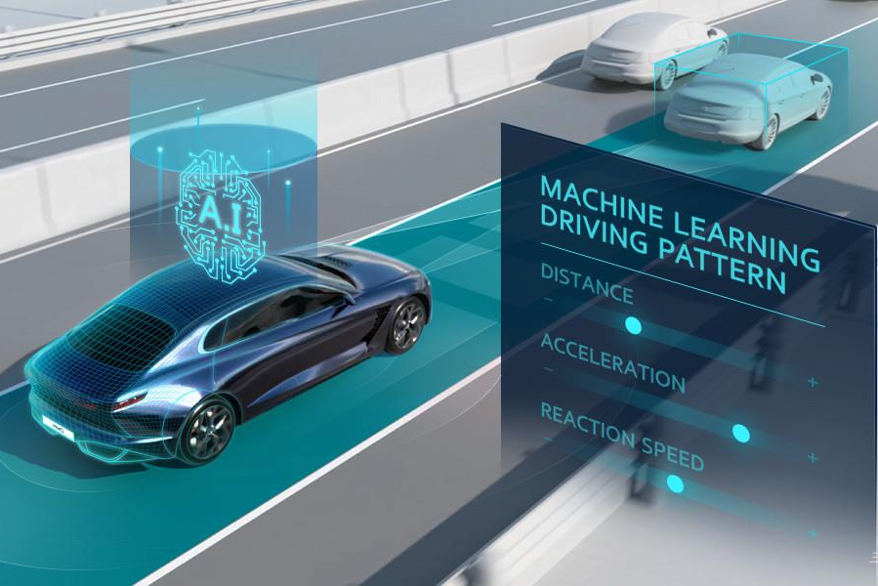
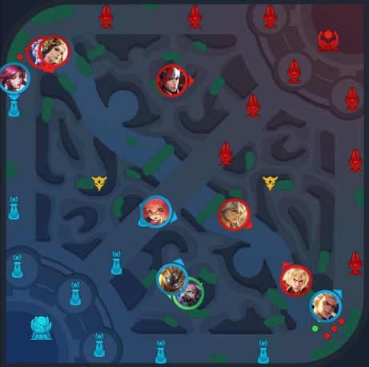
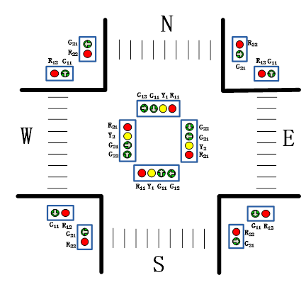
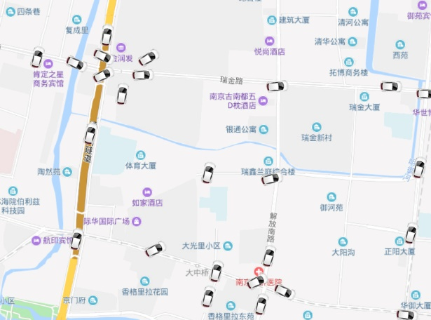
MARL应用举例
Multi-agent Reinforcement Learning Application Examples
合作型游戏
无人驾驶
对抗类游戏
信号灯控制
订单分派

Slide 11
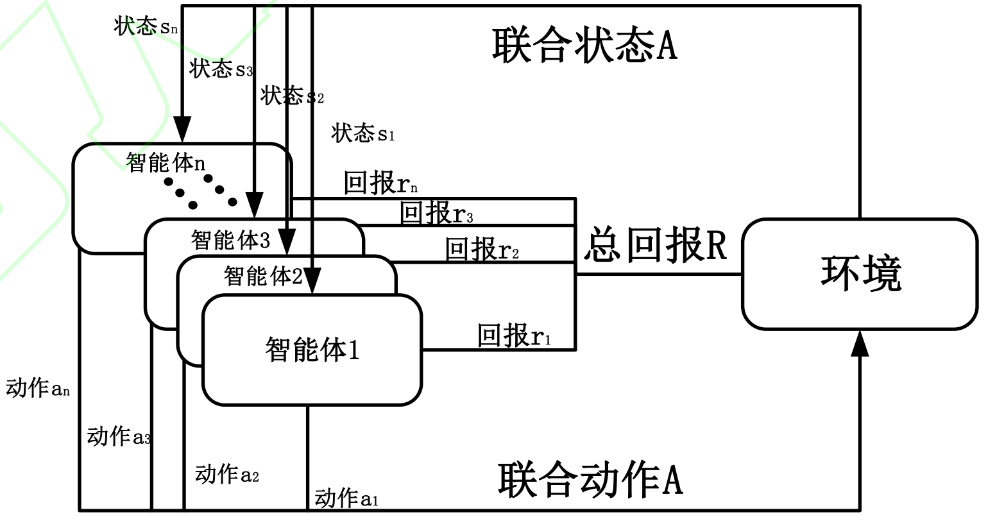

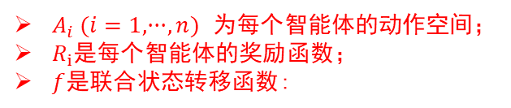

MARL基本概念
Multi-agent Reinforcement Learning Basic Idea
S
随机博弈过程（Stochastic Game, SG）
〈$S, A_{1},·$··${,A}_{n}$, $R_{1},·$··${,R}_{n},f,$𝛾〉
$A_{i} (i=1,···,n)$为每个智能体的动作空间；
$R_{i}$是每个智能体的奖励函数；
$f$是联合状态转移函数:
$$f：S×A×S→[0,1]$$
联合状态空间（Joint State Space）
$$S=S_{1}×S_{2}×···×S_{n}$$
联合动作空间（Joint Action Space）
多智能体强化学习基本框架
$$A=A_{1}×A_{2}×···×A_{n}$$
将环境中的学习过程（Learning Process）与多个智能体的交互式决策过程（Interactive Decision Process）相结合。
优化目标不仅仅是优化单个智能体的效益（No Single Utility Function）。
每个智能体都有不同的目标（Different Objective），其效益取决于多个智能体的联合动作（Joint Action）。
Notes:
多智能体强化学习遵循随
机博弈（Stochastic Game: SG）

Slide 12
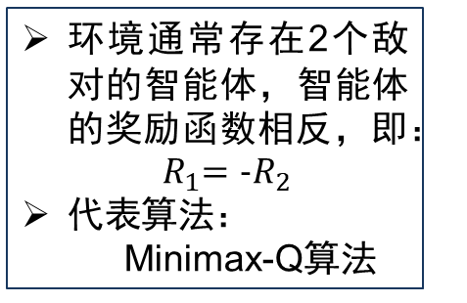
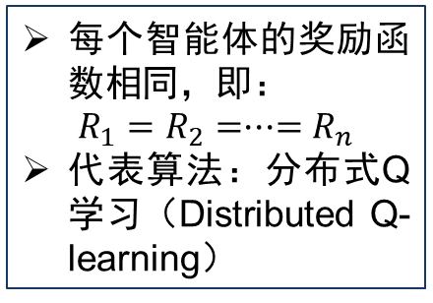
MARL三种类型
Three Types of Multi-agent Reinforcement Learning
MARL
不同奖励函数
完全合作型
Fully Cooperative
完全竞争型
Fully Competitive
混合型
Mixed
每个智能体的奖励函数相同，即：
$$R_{1}=R_{2}=···=R_{n}$$
代表算法：分布式Q 学习（Distributed Q-learning）
环境通常存在2个敌对的智能体，智能体的奖励函数相反，即：
$${ R}_{1}=−R_{2}$$
代表算法：
Minimax-Q算法
智能体的奖励函数无确定性正负关系
求均衡解，智能体效益达到均衡状态
代表算法：纳什Q学习（Nash Q-learning）
Notes:
MARL 的算法根据其奖励函数的不同可以分为完全合作型（Fully Cooperative）、完全竞争型（Fully Competitive）和混合型（Mixed）三种任务类型，

Slide 13
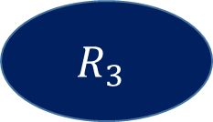
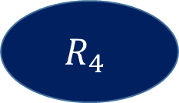
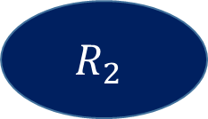
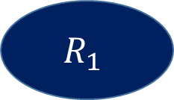
MARL关键性挑战
Key Challenges in Multi-agent Reinforcement Learning
环境的非平稳性问题（Non-Stationarity）
在多智能体环境中，每个智能体不仅要考虑自己动作及奖励，还要综合考虑其它智能体的行为。
错综复杂的交互过程使得环境不断地动态变化。
多智能体信誉分配问题（ Multi-agent Credit Assignment ）
总奖励R
奖励如何分配到每个Agent？
平均or分配函数
$$R_{1}$$
$$R_{2}$$
$$R_{3}$$
$$R_{4}$$
Agent1
Agent2
Agent3
Agent4
Notes:
在多智能体环境中，每个智能体不仅要考虑自己动作及回报，还要综合考虑其它智能体的行为。

Slide 14
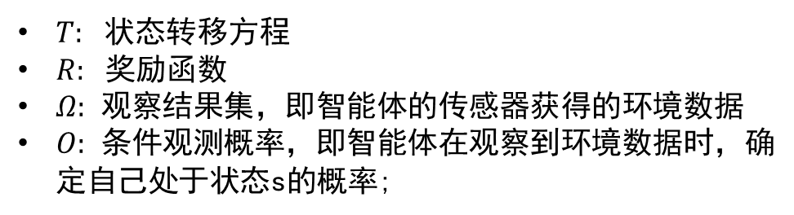

MARL关键性挑战
Key Challenges in Multi-agent Reinforcement Learning
维度诅咒（ Curse of Dimensionality ）
在单智能体强化学习中，需要学习的参数数量非常多。
在多智能体环境下，参数数量又会成倍增长，训练起来非常困难。
非完全观测问题（ Partial Observability ）
一个智能体在做出决策时，无法完全观察到其他智能体的状态和动作。
部分可观察马尔可夫决策过程（Partially Observable Markov Decision Process, POMDP）已用于建模概率AI中的部分可观察性问题。
$$G = 〈S,A,T,R,Ω,O,γ,N〉$$
$T:$ 状态转移方程
$R:$奖励函数
$Ω:$ 观察结果集，即智能体的传感器获得的环境数据
$O:$ 条件观测概率，即智能体在观察到环境数据时，确 定自己处于状态s的概率;
Notes:
尽管 MDRL 方法在理论、框架、应用等层面都有不小的进展，但该领域的探索还处在起步阶段，MDRL 方法在实验及应用层面也面临许多问题和挑战，
实际上关于马尔科夫决策过程的变形有很多种，比如半马尔科夫过程等等。

Slide 15
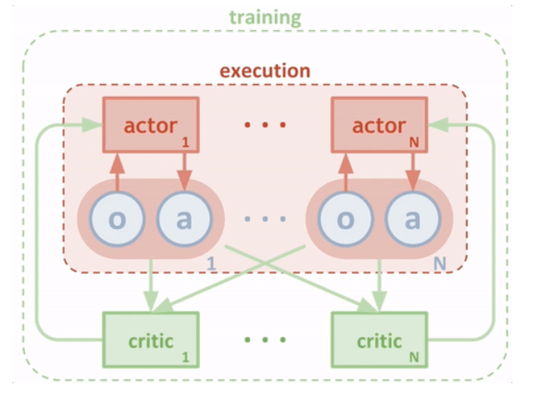
MARL训练模式
Training Paradigm in Multi-agent Reinforcement Learning
集中训练与分散执行（Centralized learning with decentralized execution）
Actor-Critic算法
智能体在互相通信的基础上获取全局信息进行集中式训练。
智能体根据各自的部分观测值独立分散地执行动作。
Notes:
每一个智能体都当作演员（actor），并且每个演员都从「批评家（critic）」那里获得建议，从而来帮助 actor 去决策哪些动作在训练过程中应该被强化。

Slide 16
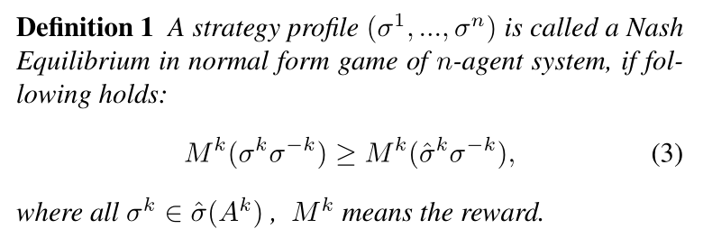
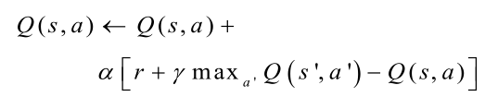
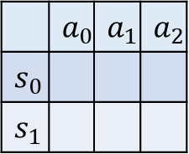
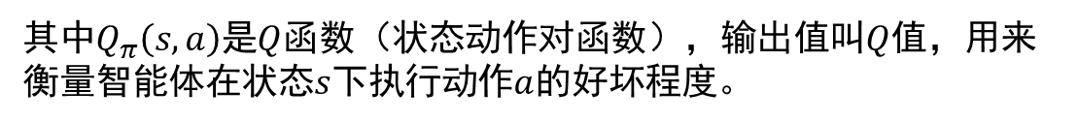
多智能体Q-Learning算法
Multi-agent Q-Learning
Nash均衡（Nash Equilibrium）
 | $$a_{0}$$ | $$a_{1}$$ | $$a_{2}$$
$$s_{0}$$
$$s_{1}$$
单智能体下的Q-Learning算法
贝尔曼方程（Bellman Equation）
其中$Q_{π}\left(s,a\right)$是$Q$函数（状态动作对函数），输出值叫$Q$值，用来衡量智能体在状态$s$下执行动作$a$的好坏程度。
更新规则：

Slide 17
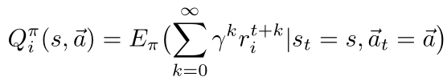

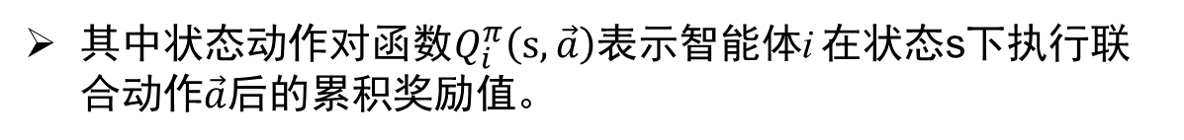
多智能体Q-Learning算法
Multi-agent Q-Learning
多智能体下的Nash Q-Learning算法
其中状态动作对函数$Q_{i}^{π}\left(s,\vec{a}\right)$表示智能体i 在状态s下执行联合动作$\vec{a}$后的累积奖励值。
这里 α 表示学习率， β 与上面的 γ 一样表示折扣因子。
Q值的迭代更新与单智能体相比本质上是不同的，这里的Nash Q-Learning使用Nash均衡而不是最大奖励。

Slide 18
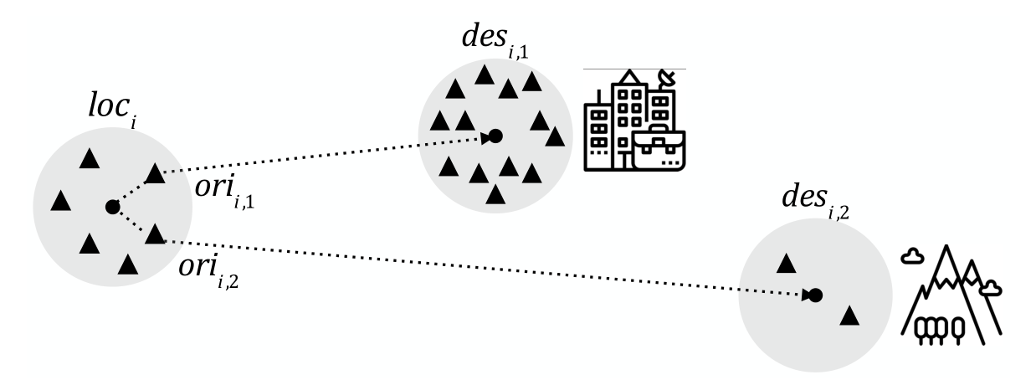
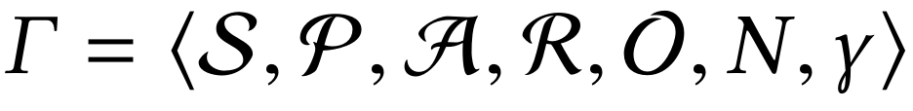
MARL实例探究
Multi-agent Example
打车订单分配应用场景
订单
订单量多
到达价格低
车辆
订单量少
到达价格高
如何在这两种类型订单中进行权衡，并合理地分配订单给司机？
此问题可建模成一个部分可观察马尔可夫决策过程：
智能体的数量N会随着时间变化而变化，所有智能体是同构的。

Slide 19

MARL实例探究
Multi-agent Example
状态空间S&O
S: 订单和车辆地理上的分布、时间、交通拥堵情况、天气情况等等
O: 每个车辆（Agent）的观察包括车辆的位置、时间、是否空闲等等
动作空间A
r
活跃订单池：
车辆周围r半径范围内的订单数。
奖励函数R
奖励函数具体介绍起来比较复杂，这里就忽略掉！

Slide 20
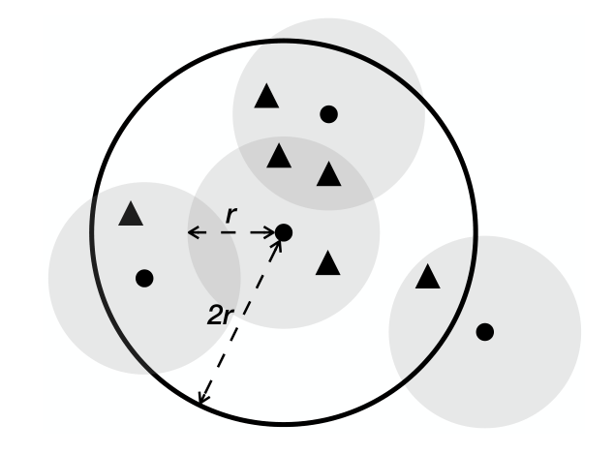
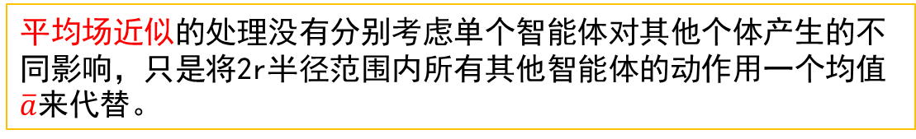
MARL实例探究
Multi-agent Example
智能体数量N动态变化如何处理？
以智能体为中心，半径2r范围内的其他智能体与其进行协作。
平均场近似（Mean Field Approximation）将多智能体问题简化为两个智能体的问题。
平均场近似的处理没有分别考虑单个智能体对其他个体产生的不同影响，只是将2r半径范围内所有其他智能体的动作用一个均值$\overline{a}$来代替。
Notes:
解决了智能体数量增加导致的维数和指数增加的问题
这样，对于每个个体，只需要考虑个体与这个均值的交互作用即可。应用平均场论后，学习在两个智能体之间是相互促进的：单个智能体的最优策略的学习是基于智能体群体动态的；同时，集体的动态也根据个体的策略进行更新。

Slide 21
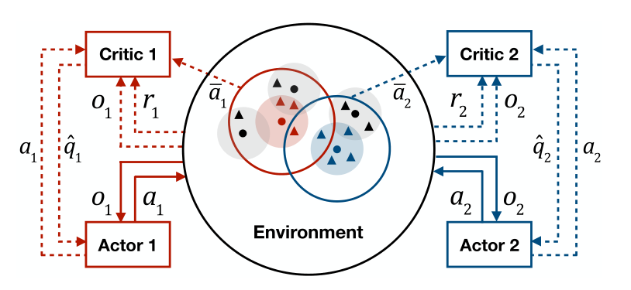
MARL实例探究
Multi-agent Example
智能体与环境之间的信息交互
集中训练与分散执行（Centralized learning with decentralized execution）
执行时可以部署在分布式平台（车联网）
Actor-critic算法

Slide 22
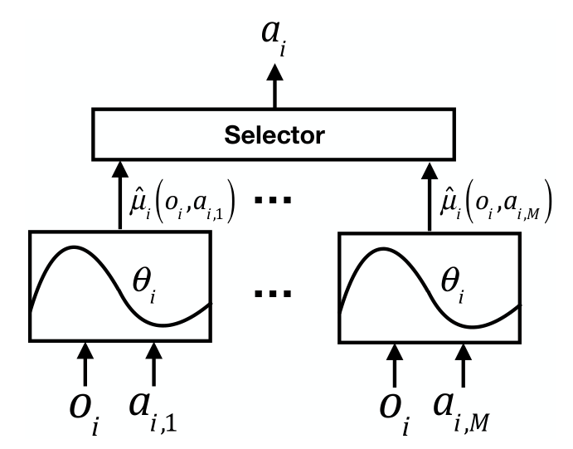
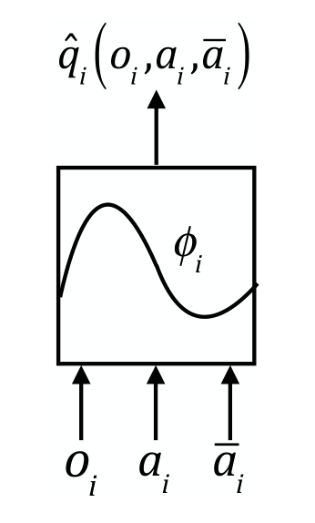
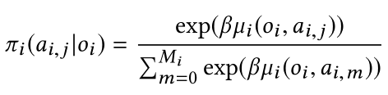

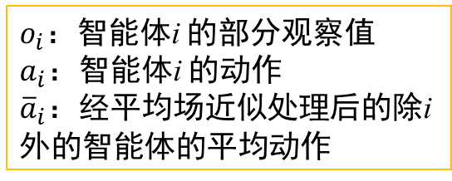
MARL实例探究
Multi-agent Example
动作空间（订单）数量动态变化如何处理？
actor
critic
Policy
Network
动作选择器：
$o_{i}$：智能体i 的部分观察值
$a_{i}$：智能体i 的动作
${\overline{a}}_{i}$：经平均场近似处理后的除i 外的智能体的平均动作
其中$μ_{i}$代表策略，$β$是超参数

Slide 23
实例小结
Example Summary
部分可观察马尔可夫决策过程
状态空间、动作空间、奖励函数
技术总结
平均场近似处理智能体交互
集中训练与分散执行模式
Actor-Critic训练算法
用策略网络和选择器来选择动作
········

Slide 24
Part 4.
总结与参考文献
Summary & Reference
总结
参考文献

Slide 25
总结
Summary
基本概念
马尔可夫决策过程
深度强化学习
强化学习
单智能体
多智能体
概念演进
智能体到多智能体
总结
应用举例
基本概念
MARL三种类型
MARL关键性挑战
MARL训练模式
MARL Q-Learning
实例探究
多智能体强化学习

Slide 26
参考文献
Reference
[1] Pablo Hernandez-Leal, Bilal Kartal, E. Taylor. A survey and critique of multiagent deep reinforcement learning[J]. Autonomous Agents and Multi-Agent Systems(AAMAS), 33(6):750-797 (2019).
[2] Minne Li, Zhiwei Qin, Yan Jiao et al. Efficient Ridesharing Order Dispatching with Mean Field Multi-Agent Reinforcement Learning[C]. In Proceeding of the World Wide Web(WWW), 2019, pages:983-994.
[3] Cheng C, Zhu Z, Xin B et al. A multi-agent reinforcement learning algorithm based on Stackelberg game[C]. In Proceeding of 6th Data Driven Control and Learning Systems Conference (DDCLS), 2017.
[4] 杜威,丁世飞. 多智能体强化学习综述[J]. 计算机科学, 2019, 46(08):1-8.
[5] 孙彧,曹雷,陈希亮等. 多智能体深度强化学习研究综述[J]. 计算机工程与 应用, 2020, 56(05):13-24.

Slide 27
致 谢/THANKS
谢谢大家！
Q & A

